Slide 1
ATIKTAN TÜRETİLMİŞ YAKITIN
ÇİMENTO SEKTÖRÜNDE KULLANIMI
NUH ÇİMENTO SANAYİ A.Ş.
Yasin Yiğit

Slide 2
Çimento Sektöründe Atık Kullanımı
Evsel
ATY
Endüstriyel ATY
Arıtma Çamurları
ÇİMENTO SEKTÖRÜNDE KULLANIM POTANSİYELİ

Slide 3
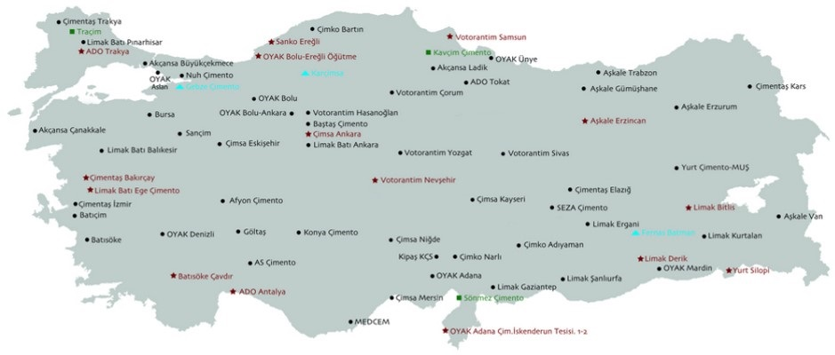
Çimento Sektörü
Türkiye Geneline Homojen Dağılım
Yüksek Enerji Kullanımı
2,8 Milyar $ Ciro ve 17.500 Çalışan ile Geleceği Güven Veren Sektör

Slide 4
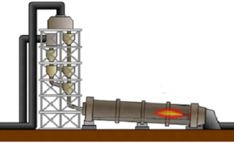

2016 Yılı Çimento Sektöründe Atık Kullanımı
Alternatif Yakıtlar Alternatif Hammaddeler
1.225.000 ton
%40 Fe
%12 Ca
%7 Si
% 40 Si-Fe-Ca-Al
655.000 ton
%45 ATY
%15 ÖTL
%25 Diğer
%15 Çamur

Slide 5
Alternatif Yakıt Spefikasyonları
ATY Kurutulmuş Arıtma Çamuru
Kalori > 3.000 Kkal/Kg
Nem < %25
Klor < %1
Tane Boyutu < 30-50-80 mm
Kalori > 2.000 Kkal/Kg
Nem < %10
Klor < %1
Tane Boyutu < 3-5-8 mm

Slide 6
Evsel Atık Yönetimi
Kapasite
54 entegre tesis
80 milyon ton klinker üretim kapasitesi
Çöp sahalarının kapladığı alanın azaltılması (%25-30)
Yaklaşık 7 milyon ton evsel ATY geri kazanım potansiyeli
Hedef
Isıl enerjinin %40’ını evsel atıklardan karşılaması
3 Milyon tona yakın kömür veya benzeri katı yakıtın ithalatında tasarruf
Fosil yakıtlardan kaynaklanacak yıllık 1,7 milyon ton CO₂ tasarrufu
ÖN İşlem Tesislerini
Mekanik Biyolojik Stabilizasyon ile Malzeme Geri Kazanımı ve ATY Üretimi

Slide 7
Evsel Atık Yönetimi
Faydalar
(+)
CO2 Salımında Azaltım
Geri Kazanılacak Isı Enerjisi
Maliyetler
(-)
Teknik Riskler (Yangın, Patlama)
İşletme Maliyetleri
Yatırım
Yatırım : 15-20 M Euro
İşletme : 40 Euro/ton
Yatırım : 100 M Euro İşletme : 60 Euro/ton
MBT
YAKMA
Doğru Fizibilite ve Doğru Şehire Doğru Yatırım
KALDIRAÇ GEREKLİ !
(*) 200.000 ton/yıl Belediye Atığı için Avrupa Birliği Standartları

Slide 8


Arıtma Çamuru Yönetimi
Alternatif Yakıt
Arıtma Tesislerinde Kurutulan
Çimento Fabrikalarında Kurutulan
Özel Tesislerde Kurutulan
Depolama Sahalarına Giden Arıtma Çamurları %30 Katı Madde ve Koku Giderme Zorunluluğu
ÇED Kapasiteleri İle Reel Kapasitelerin uyuşmaması
Çoğu Tesisi 100 ton/gün kapasite altında kurulması ve Bakanlığa ÇED Görüşünün gitmemesi
Ara Depolamalar ve il il Gezen Atıklar
Nakliye Masraflarının Atık Bertaraf bedelini geçmesi

Slide 9
SONUÇ
Beklentilerimiz
Denetimlerin Artırılması
ÇED Görüşlerinde Bakanlık Görüşü Zorunluluğu
Atık Yönetim Politikası Doğrultusunda Ara Depolama ve Düzenli Depolama Tesislerinin lisans kodlarında düzenleme
Ara depolamada atıkların bekleme süresinin kısaltılması
Geri kazanılabilen atıkların düzenli depolamaya gidişinin engellenmesi (Atık Kodu Bazında Düzenleme)
Belediye Atık Sahalarında MBT Tesislerinin Kurulması
Arıtma Çamuru Kurutma Tesislerinin Yaygınlaşması

Slide 10
TEŞEKKÜRLER
Yasin Yiğit
19.10.2017
TÜRKTAY-ANKARA

